Slide 1

A Geografia e o
espaço geográfico

Slide 2
Espaço geográfico
Ao estudar Geografia, analisamos o espaço geográfico.
O espaço geográfico compreende todos os espaços da superfície
terrestre que o ser humano ocupa e transforma direta ou indiretamente
por meio de sua relação com a natureza e com outros humanos.
O espaço geográfico é dinâmico e muda o tempo todo,
porque seres humanos e natureza interagem a todo momento.

Slide 3
Lugar
No dia a dia, temos contato com diversos lugares.
É possível ter:
contato direto;
como a moradia, a escola ou o clube.
contato indireto;
lugares situados em outros
municípios, estados ou em outros países.

Slide 4
Paisagem
Paisagem é tudo aquilo que vemos
em determinado lugar,
em dado momento, e algumas
de suas características também são percebidas por meio de sons, odores e movimentos.

Slide 5
Paisagem
Paisagem
Elementos naturais
São formados pela ação da natureza, como rios, vegetação, montanhas, vulcões, oceanos, solos, entre outros.
São as paisagens naturais, onde a interferência dos seres humanos é pequena ou inexistente.
Elementos humanos
São produzidos pelos seres humanos, como casas, edifícios, escolas, entre outros.
As paisagens em que há predomínio
de elementos humanos são chamadas paisagens humanizadas ou culturais.

Slide 6
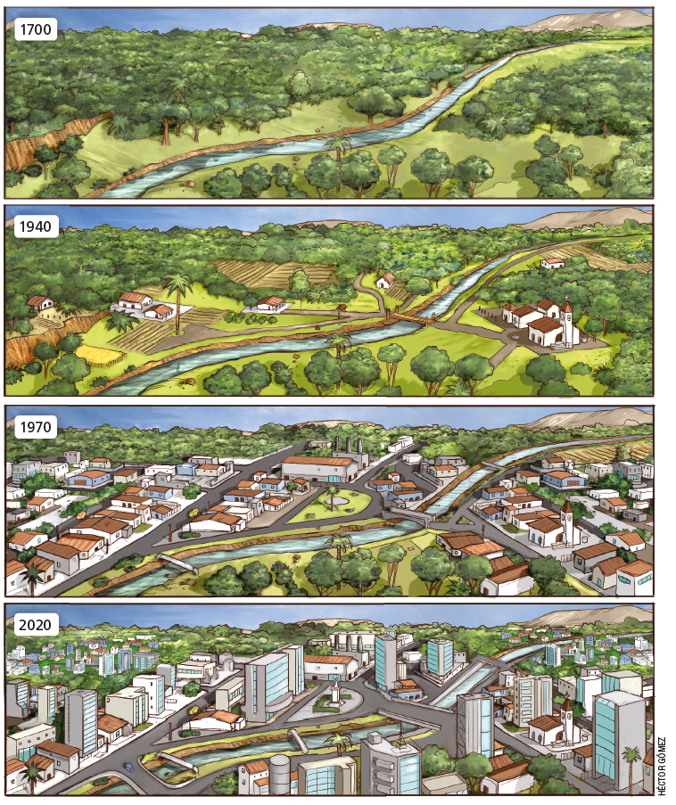
Paisagem
As paisagens são transformadas pelas ações da natureza e dos seres humanos ao longo do tempo.

Slide 7
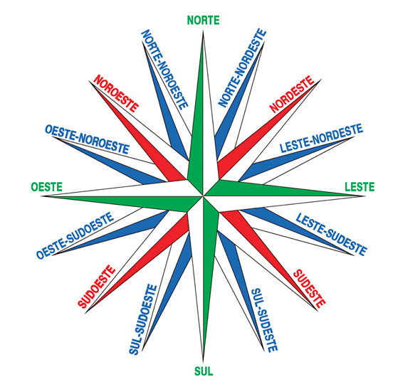
Orientação no espaço
geográfico pelo Sol
A observação do movimento aparente do Sol foi
uma das primeiras formas de orientação utilizadas
pelos seres humanos. Por causa do movimento de rotação da Terra, vemos o Sol, pela manhã,
de um lado e, à tarde, do lado oposto. Com base
nessa observação, o Sol passou a ser utilizado como
referência para determinar as direções cardeais:
• leste
• oeste
• norte
• sul

Slide 8
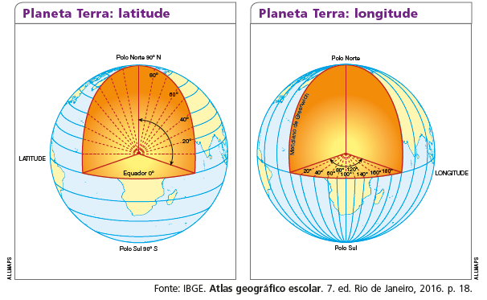
Orientação no espaço por coordenadas geográficas
A coordenada geográfica
de um ponto da superfície
terrestre é determinada pelo cruzamento de um paralelo
com um meridiano.
Os paralelos indicam
a latitude e os meridianos indicam a longitude.

